Slide 1
电子商务基础知识
从事电商行业需了解的相关内容
阜阳科技工程学校 姚 永
手机:15357658338 QQ:435213502

Slide 2
要点
电子商务概念
电子商务的基本模式
做电商需要用到的基础技术
这里有些东西需要你了解一下！
即时通讯软件的应用

Slide 3
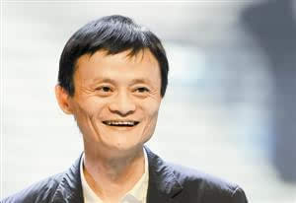
电子商务概念
电子商务是以信息网络技术为手段，以商品交换为中心的商务活动；也可理解为在互联网、企业内部网和增值网上以电子交易方式进行交易活动和相关服务的活动，是传统商业活动各环节的电子化、网络化、信息化。
通俗的讲就是通过计算机、移动设备进行的
商务活动。

Slide 4
电子商务网站介绍

Slide 5
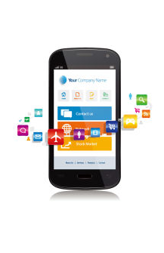
电子商务网站介绍

Slide 6
电子商务模式
四种基本模式
B2B(Business to Business)
企业与企业
B2C(Business to Consumer)
企业与消费者
C2C(Consumer to Consumer)
消费者与消费者
O2O（Online to Offline）
线上与线下

Slide 7
更多模式

Slide 8
更多的电子商务模式
I2C（Info to Consumer）
信息对消费者
农村淘宝
M2C（Manufacturers to Consumer）
厂家对消费者
G2G(Government to Government)
政府与政府
G2B（Government to Business）
政府与企业

Slide 9
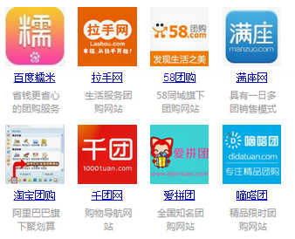
I2C（Info to Consumer）
信息对消费者
团购网提供打折信息，
消费者达到一定人数即可

Slide 10
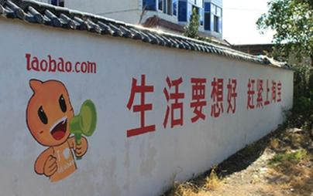
农村淘宝
阿里巴巴集团将以电子商务平台为基础，通过搭建区县-乡镇-农村各级服务网络，充分发挥电子商务优势，突破物流、信息流的瓶颈，实现“网贷下乡”和“农产品进城”的双向流通。

Slide 11
技 术
搜索引擎有哪些？
这些都需要你去了解
软件下载/安装
营 销
摄影/作图/网站基础操作

Slide 12
搜索引擎

Slide 13
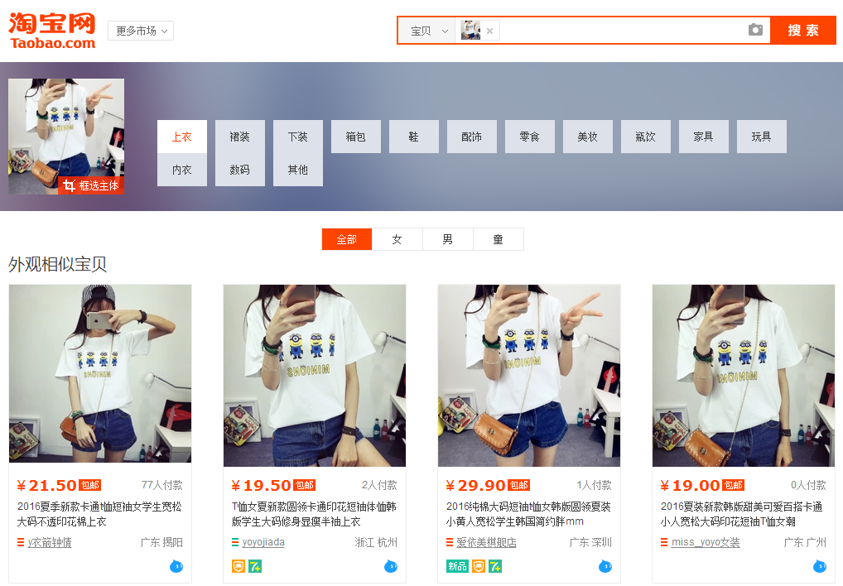
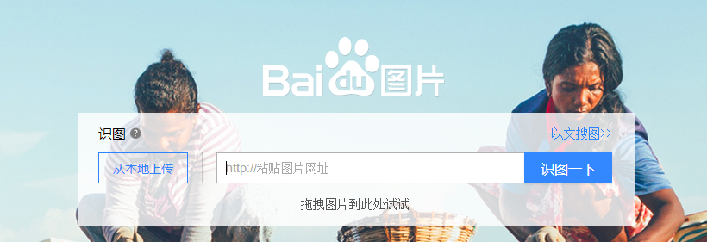
图片 搜索

Slide 14
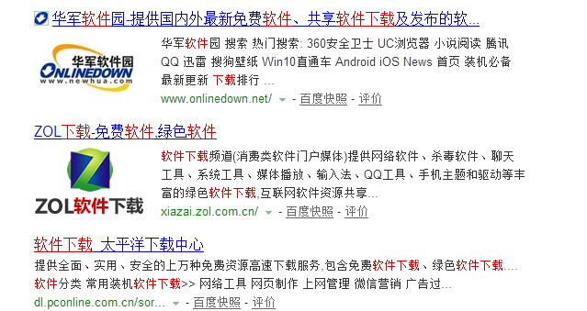
软件下载与安装

Slide 15
拍照技术

Slide 16
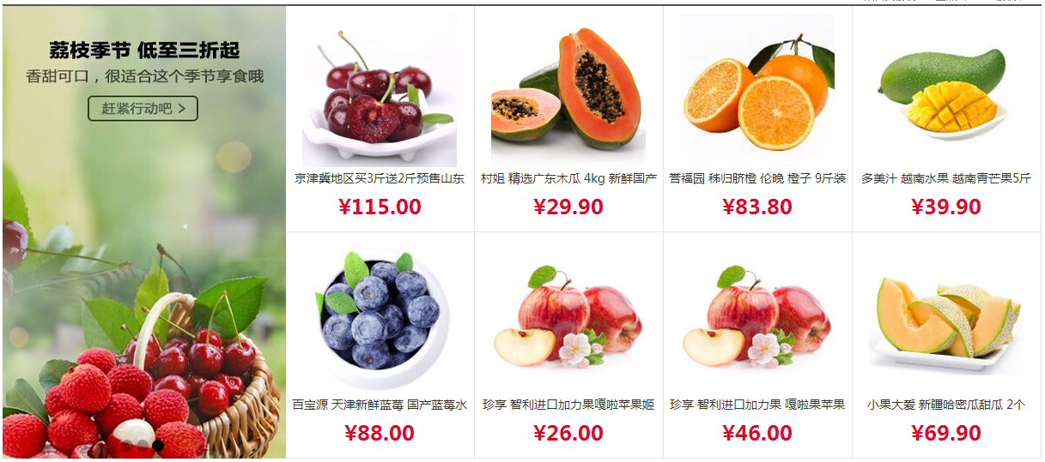

Slide 17
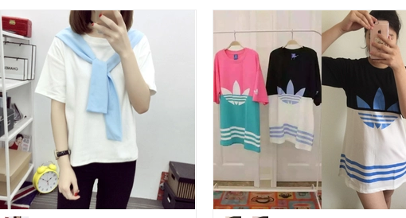
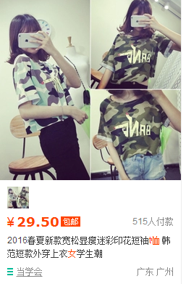

Slide 18
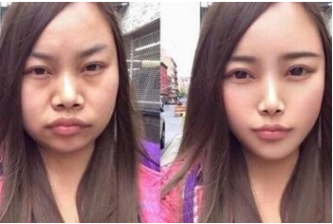
修图技术

Slide 19
修图神器
Photoshop
美图秀秀
手机拍照美颜

Slide 20
这些软件你会用吗？

Slide 21
全球用户数已达8亿
全球用户数已达6亿
用户数2.49亿
日活跃760万

